Slide 2
Szempontok a pályaválasztáshoz
Hogyan segíthetünk gyermekünknek?
Helyes pályaorientáció:
önismeret
pályaismeret
képzési és munkaerő-piaci lehetőségek ismerete
Szakválasztás
Intézmény választás
***
A jó szülő-gyermek együttműködés:
Pályaválasztó fiatal
Saját motivációk feltárása
Önálló tájékozódás
Egyéni felelősségvállalás
Szülő
Támogatás
Ösztönzés
Önbizalom-erősítés
Realitáskontroll

Slide 3
PTE Pályaorientációs Program
Lemorzsolódás megelőzése
Hiteles információk átadása és a megalapozott döntések elősegítése
Helyes pályaorientáció támogatása:
önismeret + pályaismeret + képzési és munkaerő-piaci lehetőségek ismerete

Slide 4
Képzési szintek
DIPLOMÁSOKNAK:
Doktori képzés (PhD, DLA)
Mesterképzés
Szakirányú továbbképzés
ÉRETTSÉGIVEL ELÉRHETŐEK:
Osztatlan képzés
Néhány egyetemi szintű szak az új, ciklusos képzési rendszerben osztatlan mesterképzés maradt, és osztatlan mesterképzésként indul az új kétszakos tanárképzés. 10-12 félévesek, mesterfokozat és szakképzettség megszerzésével zárulnak.
Alapképzés
Az első képzési ciklus az alapképzés (BA, BSc), mely 6–8 féléves. Az oklevél megszerzésével alapfokozat és egy, az adott szaknak megfelelő szakképzettség szerezhető.
Felsőoktatási szakképzés
Felsőfokú szakképzettséget ad, újabb végzettségi szintet azonban nem. A felsőoktatási szakképzés besorolási alapszakján való továbbtanulás esetén a felsőoktatási szakképzés képzési és kimeneti követelményeiben meghatározott kreditek 75 százalékát el kell ismerni.
DOKTORI
SZAKIRÁNYÚ
MESTER
OSZTATLAN
ALAP
FOKSZ

Slide 5
Finanszírozási formák
A nemzeti felsőoktatási törvény szerint egy személy – állami ösztöndíjjal támogatott felsőoktatási szakképzésben, alap-, valamint mesterképzésben – 12 féléven át folytathat a felsőoktatásban tanulmányokat, ez az ún. támogatási idő. Az adott képzéshez rendelkezésre álló támogatási idő legfeljebb két félévvel lehet hosszabb, mint az adott tanulmányok képzési ideje.
A nemzeti felsőoktatásról szóló törvény előírásai szerint a hallgató finanszírozási jogállása lehet:
magyar állami ösztöndíjjal támogatott,
önköltséges.
Az ösztöndíjas illetve önköltséges finanszírozási forma egy tanévre szól.

Slide 6
Hallgatói szerződés
A magyar állami ösztöndíjjal támogatott képzés sajátos feltételei:
Hallgatói nyilatkozat:
a képzési idő másfélszerese alatt oklevél szerzés, vagy visszafizeti a képzési költség felét,
az oklevél szerzést követő 20 évben a képzési idővel megegyező időtartamú hazai munkavégzés, vagy visszafizeti a képzési költség kamatokkal növelt egészét.

Slide 7
Szempontok az intézményválasztáshoz a tervezett életpályától függően
képzés minősége
költségek
környezet
munkaerő-piaci lehetőségek
hallgatói élet lehetőségei

Slide 8
Miért Pécs?
Széles képzési portfólió
az Egyetem 10 karán szinte minden képzési terület megtalálható
Anyagilag elérhető
olcsóbb albérletárak, közlekedés, szolgáltatások
Fokozatosság az önállóságban
a leválás megkezdhető (albérlet), de nem marad teljesen egyedül
felkészülten mehet tovább mesterképzésre másik városba
„PTE család”
egyetemvárosi identitás, erős közösségek
a hallgatók személyes figyelmet kapnak

Slide 9
A Pécsi Tudományegyetem karai
ÁOK
BTK
KPVK
KTK
MIK
TTK
MK
ETK
GYTK
ÁJK

Slide 10
Állam-és Jogtudományi Kar
Kiknek ajánljuk?
Akiket érdekelnek a jogi, és igazgatási kérdések, problémák, valamint kiváló memóriával, és jó elemzőkészséggel rendelkeznek.
A Karról:
Közel 100 magasan képzett, sok évtizedes tapasztalattal rendelkező oktató.
Sors Tamás paralimpiai bajnok is a jogi kar hallgatója.
Képzések:
Felsőoktatási szakképzés - jogi felsőoktatási
Alapképzés - igazságügyi igazgatási
Osztatlan mesterképzés – jogász

Slide 11
Általános Orvostudományi Kar
A Karról:
23 klinika, 20 elméleti intézet és több mint 500 orvos, kutató és elméleti szakember.
A pécsi orvoskarra jár a legtöbb külföldi diák.
Képzések:
Osztatlan mesterképzések:
Általános orvos
Fogorvos
Mesterképzés:
Orvosi biotechnológia angol nyelven – diplomával rendelkezőknek

Slide 12
Bölcsészettudományi Kar
A Karról:
19 ország, 31 város, 129 egyetem - kiterjedt nemzetközi kapcsolatok
Különleges kutatóközpontok (pl.: Afrika, Reneszánsz, Patrisztika, stb.)
Zichy Gyula Pályázati program (ösztöndíj, alumni, kollégium, tehetségprogram)
Nyáry Krisztián, az írók szerelmi életéről Facebookon posztoló szerző karunkon végzett, és itt is tanított egy ideig.
Képzések:
24 féle alapképzési szak nappali és levelező tagozaton
Osztatlan tanárképzési szakok
További 34 mesterszak
Tanárnak készülsz?
Szeretnél egyszer az iskola kedvenc tanára lenni? Akkor a Pécsi BTK-ra van szükséged!

Slide 13
Egészségtudományi Kar
Képzések:
Alapképzések:
Ápolás és betegellátás
Csecsemő- és kisgyermeknevelő
Egészségügyi gondozás és prevenció
Egészségügyi szervező
Orvosi laboratóriumi és képalkotó diagnosztikai analitikus
Rekreációszervezés és egészségfejlesztés
Szociális munka
További felsőoktatási szakképzések,
Mesterképzések, Egészségügyi-tanár képzés
Kiknek ajánljuk?
Elsősorban azoknak a fiataloknak, akik segítő, gyógyító, egészségmegőrzéssel foglalkozó hivatásra vágynak, érdeklődnek az emberi szervezet működésével, az egészséggel és betegségekkel kapcsolatos kutatások, valamint a gyógyítás iránt.
A Karról:
Négy képzési központ: Pécs, Kaposvár, Szombathely, Zalaegerszeg. Az ápoló és szülésznő diplomák az EU-ban automatikusan elfogadottak.
A kar az ország első egyetemi szintű
Egészségtudományi Kara.

Slide 14
Gyógyszerésztudományi Kar
Kiknek ajánljuk?
A szakra olyan fiatalok jelentkezését várják, akik a kémia és a biológia iránt kiemelkedően érdeklődnek és képesek pontos precíz munkára, valamint nagyon jó emlékezőkészséggel rendelkeznek.
A Karról:
A Dunántúlon az egyetlen képzési hely a gyógyszerész szakmában. Túlsúlyban van a képzés során a laboratóriumi, gyakorlati munka. Átjárhatóság a másik két szakra (általános orvos, fogorvos) a tantervi eltérések miatt nincs.
Képzések:
Osztatlan mesterképzés:
Gyógyszerész
Szak és továbbképzés:
Gyógyszerész (rezidens) képzés
Szakfordító tolmács képzés (angol-magyar)

Slide 15
Közgazdaságtudományi Kar
Képzések:
Felsőoktatási szakképzések :
Gazdálkodási és menedzsment
Kereskedelem és marketing
Pénzügy és számvitel
Turizmus-vendéglátás (Pécsett és Szekszárdon is)
Alapképzések:
Emberi erőforrások
Gazdálkodási és menedzsment (angol nyelven is)
Kereskedelem és marketing
Pénzügy és számvitel
Turizmus-vendéglátás
Osztatlan képzés
Gazdaság- és pénzügy-matematikai elemzés
További mesterképzési szakok
A Karról:
Alma Mater komplex ösztöndíj program már az első félévben is
vállalati ösztöndíjak
üzlet- és gyakorlatorientált képzés, a végzettek 2/3-a 3 hónapon belül elhelyezkedik
kiterjedt nemzetközi kapcsolatok: 23 ország, közel 70 intézmény
A Pécsiközgáz évek óta a felsőoktatási rangsor élmezőnyében található (HVG/Felvi).

Slide 16
Kultúratudományi, Pedagógusképző és Vidékfejlesztési Kar
Alapképzések:
Csecsemő- és kisgyermeknevelő
Környezetkultúra
Óvodapedagógus
Óvodapedagógus német nemzetiségi szakirány
Szociális munka
Tanító
Tanító német nemzetiségi szakirány
Üzleti szakoktató
Szőlész-borász mérnök képzés
(jelentkezni a TTK-n kell)
Képzések:
Felsőoktatási szakképzések:
Szőlész-borász
Nem minden évben kerül meghirdetésre:
Csecsemő- és kisgyermeknevelő
Televíziós műsorkészítő
További szakirányú továbbképzések és mesterképzési szakok

Slide 17
Művészeti Kar
Képzések:
Alapképzések:
Alkotóművészet és muzikológia - elektronikus zenei médiaművész, zeneismeret szakirányok
Tárgyalkotás (kerámiatervezés)
Előadó-művészet - klasszikus ének- és hangszerművész, zenekar- és kórusvezető szakirányok
Osztatlan mesterképzések:
Festőművész
Szobrászművész
Grafikusművész- tervezőgrafika szakirány
Ének-zene tanár
Tanár – zenetanár
További mesterképzések:
Kerámiatervezés
Klasszikus énekművész; hangszerművész
Kóruskarnagy
Tanárképzési szakok
A Karról:
az ország egyetlen felsőfokú zenei, képzőművészeti és alkalmazott művészeti képzést integráltan folytató központja.
a művésztanárok és növendékeik a régió kulturális életének formálói
A Zsolnay Kulturális Negyedben a mai kor követelményeinek megfelelő feltételekkel és inspiráló, sokszínű környezettel várjuk hallgatóinkat.

Slide 18
Műszaki és Informatikai Kar
A Karról:
erősen gyakorlati jellegű a képzés
a PTE-n itt tanul a legtöbb férfi
91%-os az elhelyezkedési ráta
a Kar hallgatóiban a legerősebb az érzelmi kötődés az intézményhez, a városhoz (DPR)
A Kar „Pollroth Team” pneumobilja a VI. Nemzetközi Rexroth Pneumobil versenyen Egerben, az első és a második helyet szerezte meg.
Felsőoktatási szakképzés:
Televíziós műsorkészítő
Alapképzések:
Építészmérnök
Építőmérnök
Építőművész
Gépészmérnök
Ipari termék- és formatervező mérnök
Környezetmérnök
Mérnök informatikus
Villamosmérnök
Osztatlan mesterképzések:
Építészmérnöki
További mesterképzések, szakirányú továbbképzések

Slide 19
Természettudományi Kar
A Karról:
magas tudományos minősítettségű, nemzetközileg elismert oktatók
magas elhelyezkedési arány: 1-3 hónapon belül a végzettek 70%-a talál állást (DPR)
kiváló nemzetközi kapcsolatrendszer, széleskörű külföldi ösztöndíj lehetőségek
többségében államilag finanszírozott képzéseket indít
A Kar Komplex tehetség-perspektíva
Programmal rendelkezik.
Képzések:
Alapképzések:
Biológia
Fizika
Földrajz
Földtudományi
Kémia
Programtervező informatikus
Gazdaságinformatikus
Matematika
Rekreáció - sportszervező
Edző
Szőlész-borász mérnöki
Osztatlan tanárképzések,
Mesterképzési szakok

Slide 20
a karrier elindítására
PTE lehetőségek
Projektek, kutatások, versenyek
Konferenciák
Szakkollégium, TDK
Doktori iskolák
Diákszervezetek
PTE Karrier Iroda
Simonyi BEDC
vállalkozásfejlesztés

Slide 21
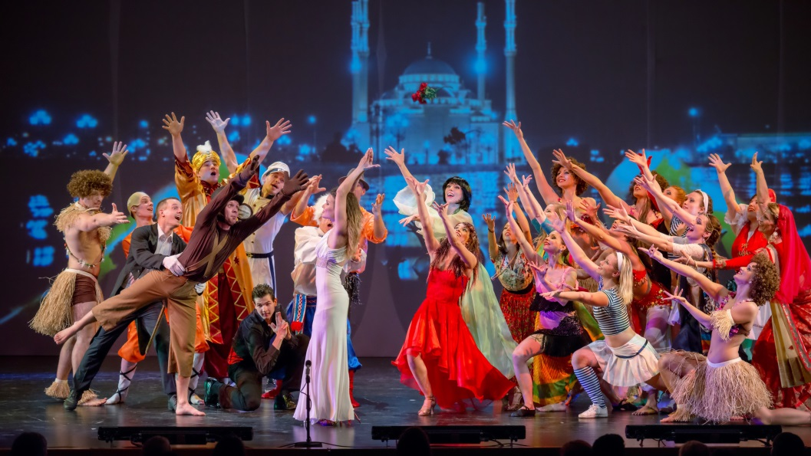
PTE lehetőségek
a tanulás mellett
Táncoló Egyetem
Zenélő Egyetem
Janus Egyetemi Színház
UNIV Pécs és kari lapok
tömeg- és versenysport
nemzetközi lehetőségek

Slide 22
Ösztöndíjak
Tanulmányi alapon
Szociális alapon
Tanulmányi Ösztöndíj
PTE ösztöndíjak:
PTE Rektori Ösztöndíj
Intézményi Szakmai Tudományos Ösztöndíj
Kriszbacher Ildikó Ösztöndíj
Átütő Tehetségek Ösztöndíj
kari ösztöndíjak
Rendszeres Szociális Ösztöndíj
Rendkívüli Szociális Ösztöndíj
Alaptámogatás
Esélyegyenlőségi Ösztöndíj
Bursa Hungarica
Erasmus + Program
Campus

Slide 23
A tájékozódás forrásai
nyílt napok
pályaválasztási kiállítások
egyetemi weboldalak: felveteli.pte.hu, kari oldalak
Facebook: Irány a PTE!
felvi.hu – Diplomán túl menüpont
eduline.hu
eletpalya.munka.hu – foglalkozásmappák és kisfilmek
Pályaorientációs foglalkozások
Életpálya tanácsadás (felveteli.pte.hu)

Slide 24
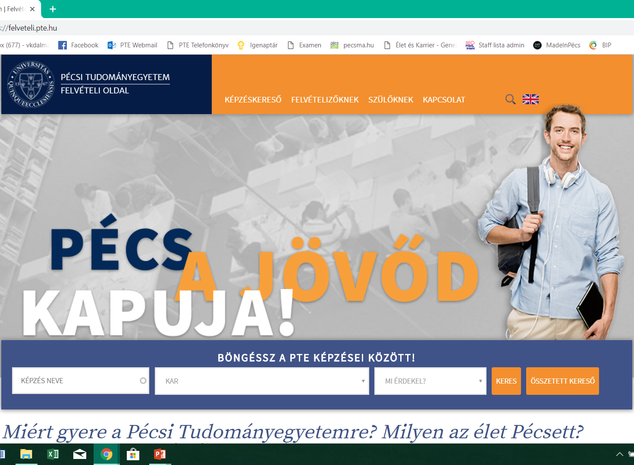
https://felveteli.pte.hu/

Slide 25
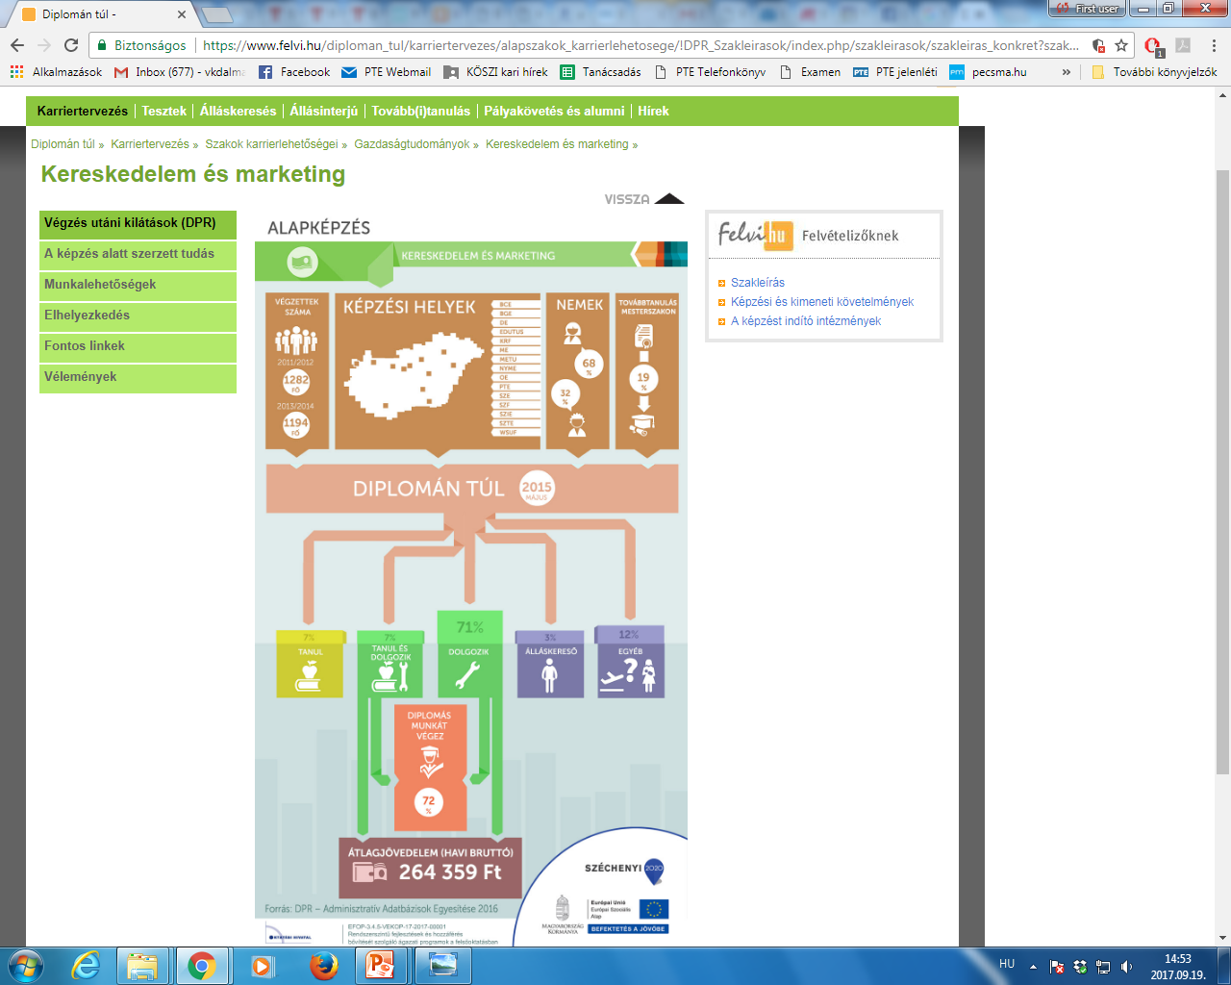

Slide 26
Köszönöm a figyelmet!
Lengvárszky Attila
oktatási igazgató

